Slide 1
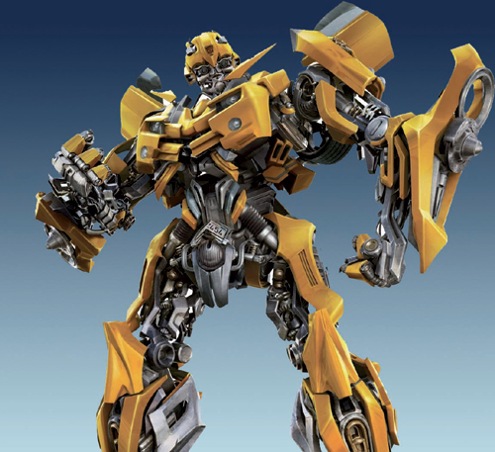
第十章
自動化與機電科技的發展與人物

Slide 2
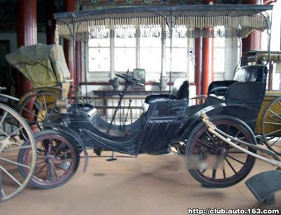
第一次工業革命
1629年，義大利工程師喬凡尼．白蘭（Giovanni Branca）利用蒸氣可推動渦輪葉片的原理，將蒸氣動力機械裝置架設在馬車上
1766年，英國發明家詹姆斯．瓦特改良蒸氣機，他發明的離心力控制器（governor），首次把感測器引進控制迴路中，這是自動化與工業結合的開始
1885年才由德國工程師卡爾．賓士在曼海姆製造出汽油引擎裝置並架設在馬車上的三輪汽車，具有0.85馬力，此為現代汽車之始。而到了1906年，亨利．福特開始以工廠自動化量產汽車
福特汽車公司在1911年在密蘇里州堪薩斯城成立第一家汽車装配廠，並在1913年建立世界上首條量產線。此為工廠自動化之始
中國的第一輛汽車
北京諧趣園中陳列著慈禧太后時大臣所敬獻的汽車，這是中國的第一輛汽車，距離汽車問世時還不到20年

Slide 3
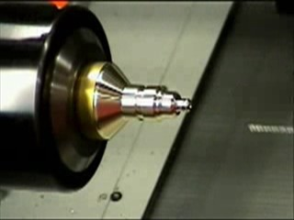
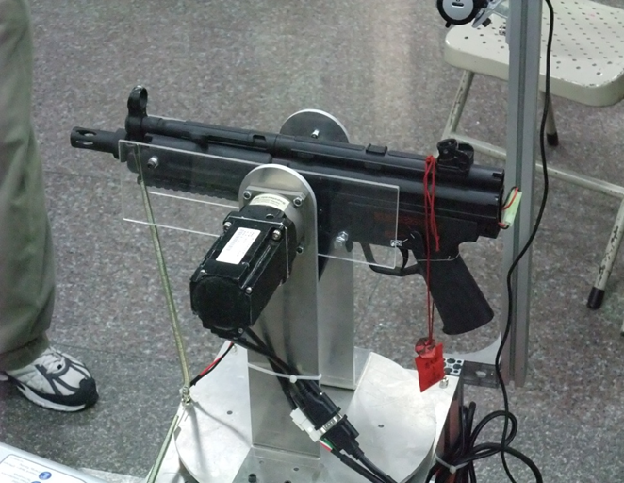
工廠自動化與全面自動化
CNC 機器之例
1970年代美國汽車工業採用繼電器作為自動化的主要控制元件，提高了生產效率及準確性，也使得自動化生產線能夠迅速更換生產車型的需求，而後此種概念也擴展到其他產業上，而可程式邏輯控制器（PLC）發明，成為工廠自動化不可或缺的設備之一
1980年代，機器人使用情況逐漸普遍，微電腦與電子技術結合之自動化，PLC、CNC等電子式自動化與工具機逐漸形成結合應用，電腦數位化控制（CNC）技術已至成熟
1990年代，採用電腦輔助設計及製造（CAD/CAM）之技術，建制彈性式自動化生產系統、自動檢測系統，並且重視製造自動化系統模組化技術
圖形辨識、字詞認識、人工智慧（artificial intelligence）和機器人（robot）的發展，使自動化有了重大的進步

Slide 4
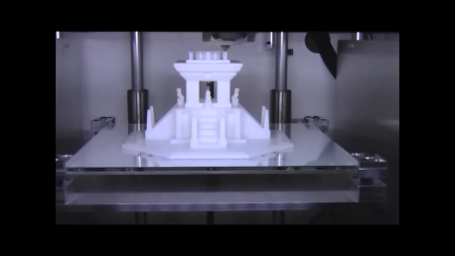
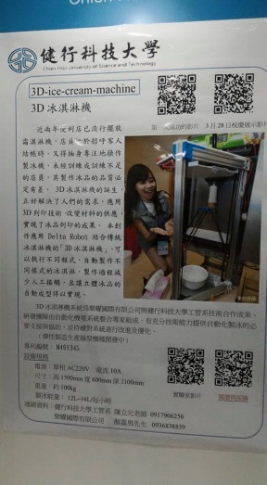
3D列印技術
3D 列印的原理：如果每次印出來的物體層層堆疊，就會有個3 維立體的形狀跑出來。而印表機噴出的材質隨即可硬化固定，再把噴頭從原本的 2 維移動，改為 3 維移動(加入噴嘴頭高度的 Z 軸)，就是 3D 印表機的原理。

Slide 5
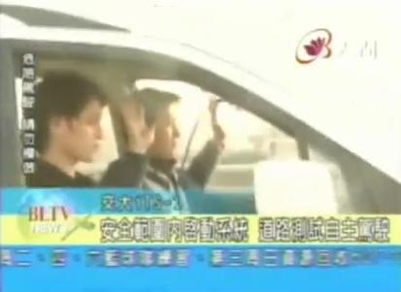
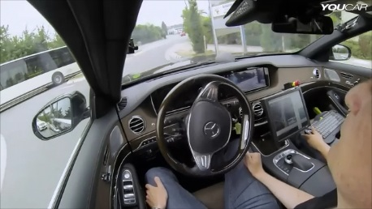
自動駕駛車
自動駕駛汽車是一種透過電腦實現無人駕駛的智慧型汽車，它利用人工智慧、計算機視覺、雷達、監控裝置和全球定位系統等，讓電腦可以在沒有任何人類主動操作的情況下，自動安全地駕駛車輛。

Slide 6
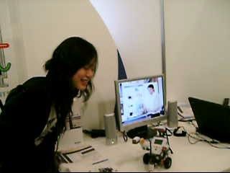
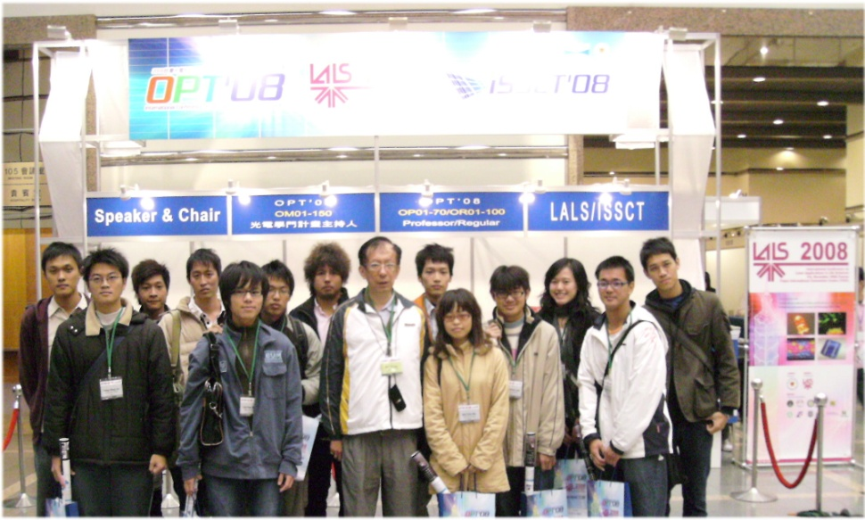
簡單的教學機器人

Slide 7
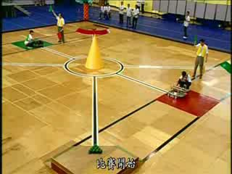
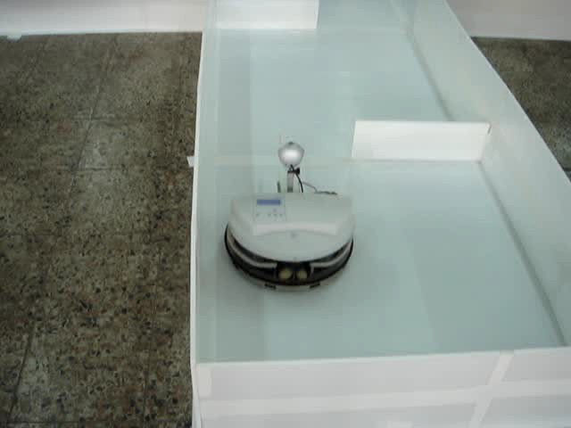
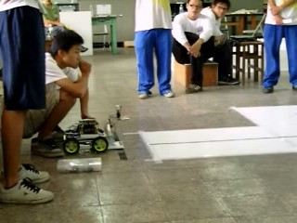
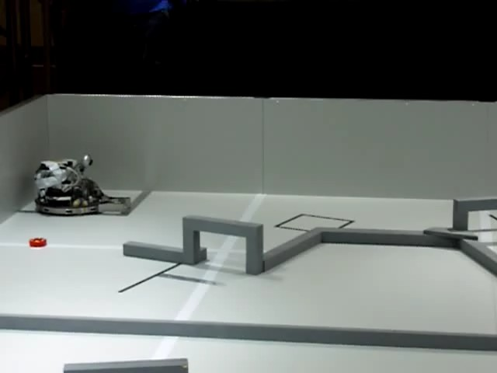
各式各樣的機器人比賽

Slide 8
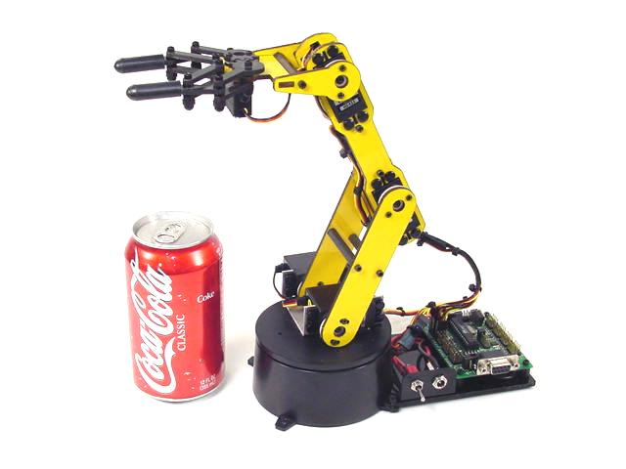
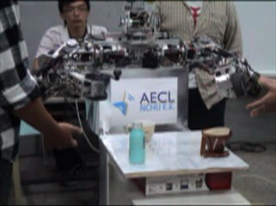
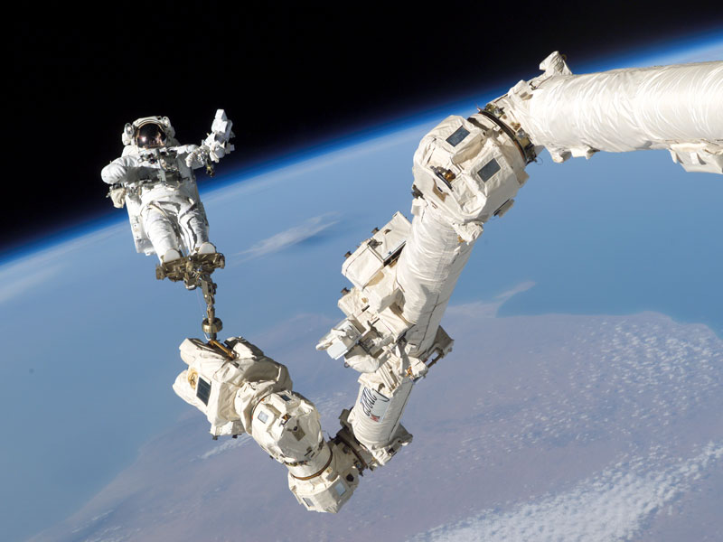
自動控制生產線的重要器具─機械手臂
學生專題比賽所設計的機械手臂
在太空中工作之機械手臂

Slide 9
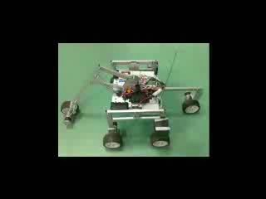
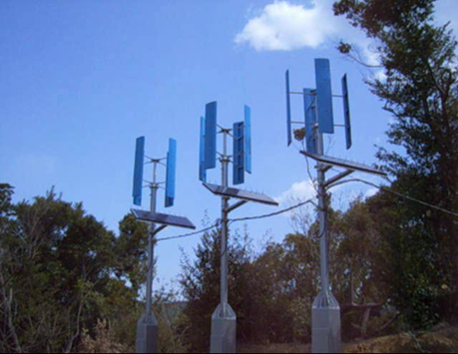
機電科技與系統整合
文化大學機械系學生所做的越障車
1970年代的機電整合是由機構學（機械學）和電子學整合而成，製造出自動門、自動販賣機、自動對焦照像機或攝影機等產品
1980年代，為了滿足少量多樣產品的需求，減少生產成本，產業開始研發機器人、自走車（AGV）、彈性製造系統（FMS）與電腦整合製造系統（CIM）等自動化相關技術，此時電腦更扮演控制中心的重要角色，並開始引入資訊技術

Slide 10
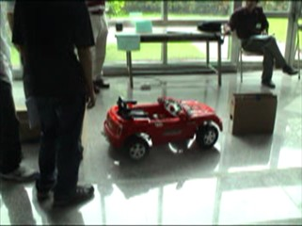
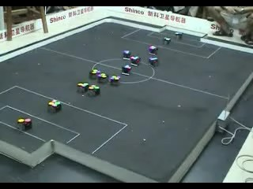
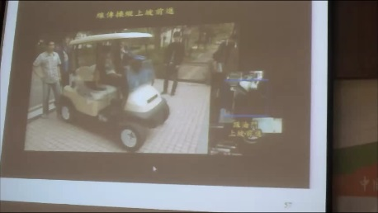
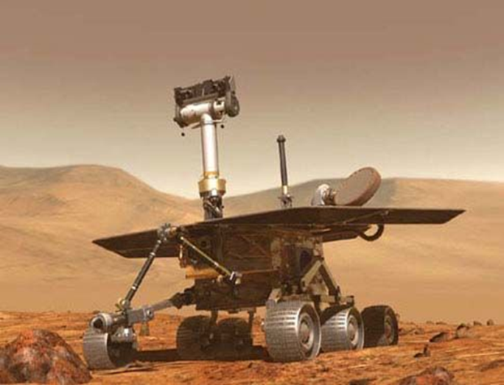
機電整合系統之例

Slide 11
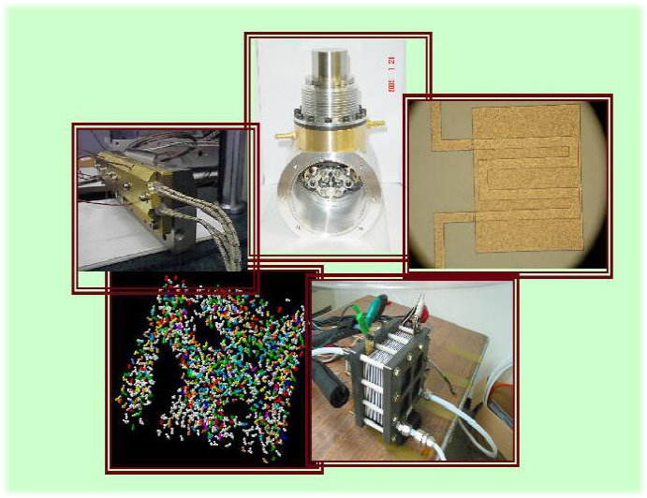
微機電技術與奈米機電技術
1990年代，機電整合大量引入有線、無線通訊、衛星定位、網路傳輸等技術
21世紀為多元機電整合的時代，包括光機電（Optomechatronics），微機電系統技術（MEMS）、奈米機電技術（NEMS），以及生物機電工程（Biomechatronics）等

Slide 12
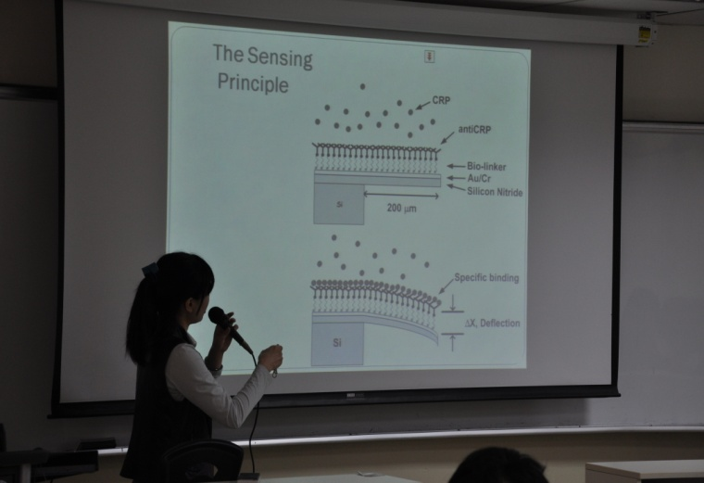
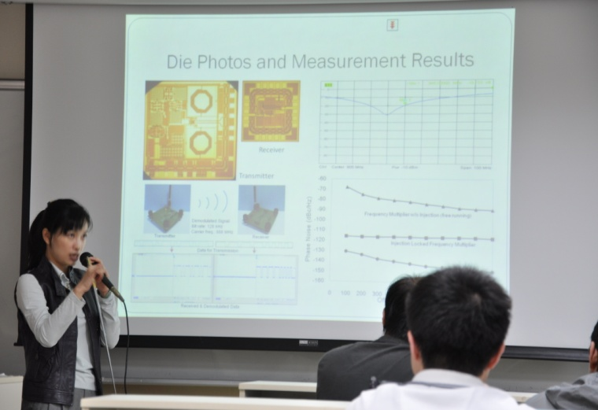
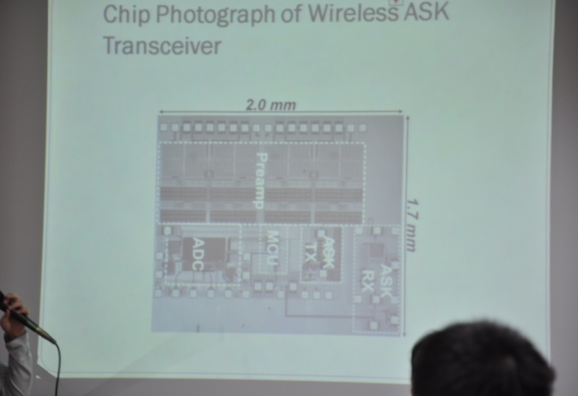
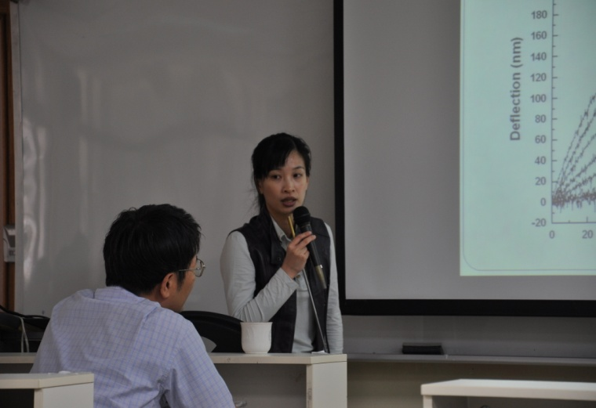
微機電之應用─生醫檢測晶片(台科大電機系陳筱青教授)

Slide 13
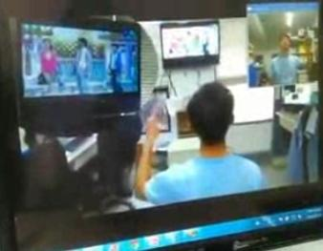
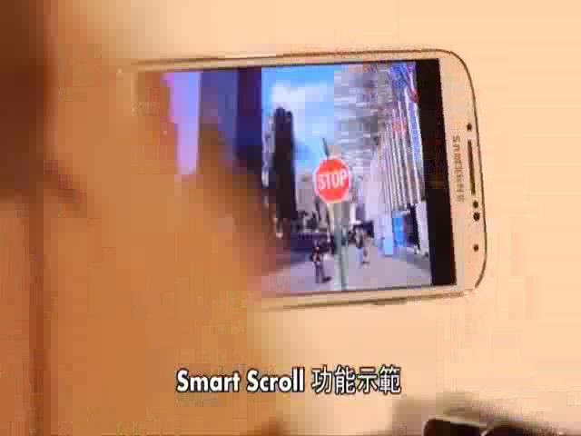
人機介面
人機介面大量運用在工業與商業上，簡單的區分為輸入（input）與輸出（output）兩種，輸入指的是由感知器接受訊號後傳送給控制器來進行機械或設備的操作，如把手、開關、門、指令（命令）的下達；而輸出指的是由機械或設備發出來的通知，如故障、警告、操作說明提示等
新式的數位化人機人機介面，能夠即時監控得知工作現況的數值化與圖形化展現，更可藉由網際網路傳送即時資料
好的人機介面會有效率的幫助使用者更簡單、更正確、更迅速的操作機械，也能使機械發揮最大的效能並延長使用壽命
我國成功大學醫學系神經科林宙晴教授已研究出用腦波控制開關，未來可能發展出以腦電波控制的機器手臂，只要意識清楚的人，就可以靠自我的「念力」控制外在的工具，做出自己想要做的動作

Slide 14
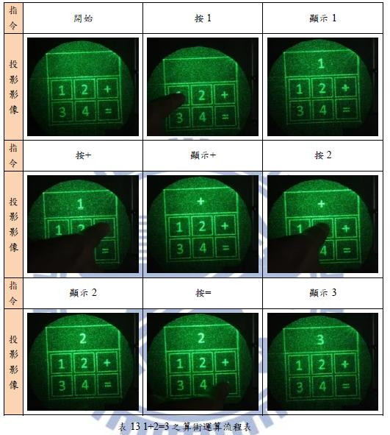
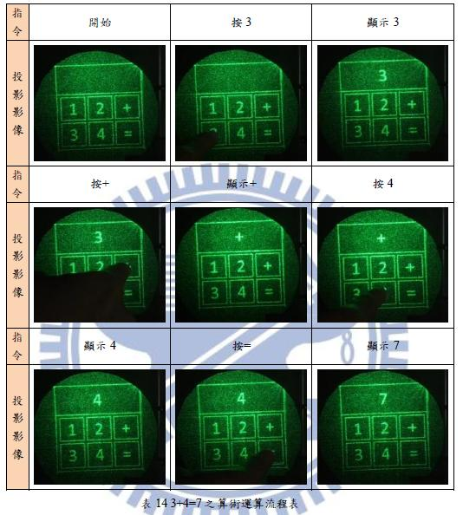
雷射投影體感虛擬介面應用─電子計算機

